Slide 1





ARTIFICIAL INTELLIGENCE
Fall 2024-2025
A. SHIRINKALAM

Slide 2
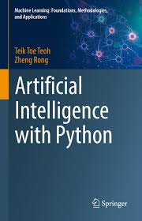

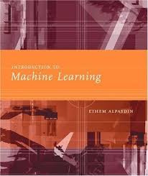
منابع
Artificial Intelligence with Python
Artificial intelligence a modern approach
Introduction to Machine Learning

Slide 3



هوش مصنوعی چیست ؟
هوش مصنوعی (Artificial Intelligence) توانایی یک سیستم برای انجام وظایفی است که معمولاً نیازمند هوش انسانی مانند درک، یادگیری، تفکر و تصمیم‌گیری می‌باشند.
این فناوری با استفاده از الگوریتم‌های پیشرفته و پردازش داده‌ها قادر است به رفع نیازهای انسان در زمینه‌های مختلف کمک کند و به طور فزاینده‌ای در زندگی روزمره ما نفوذ کرده است.

Slide 4

تاریخچه هوش مصنوعی
کار بر روی هوش مصنوعی به طور جدی در اوایل دهه 1950 با مقاله مشهور آلن تورینگ آغاز شد. دانشمندان پیشگام مانند آلن تورینگ، جان مک کارتی و مارویین مینسکی بر روی ایده‌های اساسی هوش مصنوعی تمرکز کردند و آزمایش‌های اولیه را انجام دادند. پژوهش در زمینه هوش مصنوعی در کنفرانسی در کالج دارتموث در تابستان ۱۹۵۶ پایه‌ریزی شد.
اوایل دهه 1950
در دهه‌های 1970 و 1980، پیشرفت‌های چشمگیری در زمینه هوش مصنوعی اتفاق افتاد. سیستم‌های خبره و برنامه‌های کاربردی مبتنی بر هوش مصنوعی توسعه یافتند و کاربردهای عملی آن را نشان دادند هر چند در دوره هایی سرمایه گذاری در این حوزه با فراز و نشیب هایی همراه بوده است.
دهه 70 و 80 میلادی
امروزه هوش مصنوعی به طور گسترده در زندگی روزمره ما به کار گرفته می‌شود. از اتومبیل‌های خودران گرفته تا دستیارهای هوشمند، هوش مصنوعی به طور فزاینده‌ای نقش مهمی در زندگی ما ایفا می‌کند.
امروز

Slide 5

انواع هوش مصنوعی
انواع هوش مصنوعی بر اساس قابلیت‌ها:
هوش مصنوعی محدود (Narrow AI) صرفا بر یک کارکرد خاص متمرکز است.
هوش مصنوعی عمومی (General AI) می‌تواند هر کارکرد هوشمندانه انسانی را درک کند و آن را یاد بگیرد.
ابَر هوش مصنوعی (Super AI) هر کاری را بهتر از انسان انجام دهد.
انواع هوش مصنوعی بر اساس کارکرد:
•ماشین‌های واکنشی(Reactive Machines) تنها از داده‌های حاضر استفاده می‌کند بدون استفاده از سوابق گذشته.
•سیستم های حافظه محدود (Limited Memory) از داده‌های گذشته یاد می‌گیرند تا بتواند تصمیم‌گیری کنند.
•نظریه ذهن (Theory of Mind) هوش مصنوعی که عواطف، احساسات و افکار را درک کند.
•خود آگاهی (Self-Awareness) ویژگی‌ها، حالت‌ها و شرایط درونی خود و همچنین احساسات انسانی را درک می‌کند.

Slide 6

عامل (Agent) در هوش مصنوعی
یک عامل هوش مصنوعی مانند یک کمک کننده دیجیتالی است که می تواند به تنهایی فکر کند و تصمیم بگیرد. از اطلاعات پیرامون خود استفاده می کند، از تجربیات خود می آموزد و برای انجام وظایف بدون دخالت انسان اقدام می کند.
عامل‌های هوش مصنوعی برنامه‌ها یا سیستم‌های نرم‌افزاری هستند که برای درک محیط خود، تصمیم‌گیری و انجام اقدامات مستقل برای دستیابی به اهداف خاص طراحی شده‌اند. ربات‌های گفتگو، ماشین های خودران، دستیاران شخصی مثال هایی از یک یا چند عامل هستند.

Slide 7


جنبه های کلیدی عامل های هوش مصنوعی (PEAS)
یادگیری و سازگاری : عامل ها در هوش مصنوعی قادرند از تجربیات خود بیاموزند و با موقعیت های جدید سازگار شوند. آنها می توانند عملکرد خود را در طول زمان با پردازش و تجزیه و تحلیل داده ها بهبود بخشند.
تعامل با محیط : آنها می توانند با محیط اطراف خود تعامل داشته باشند و بر آنها تأثیر بگذارند. آنها اغلب دارای محرک‌ها یا مکانیسم‌هایی هستند که به آن‌ها اجازه می‌دهد تا اقدامات فیزیکی انجام دهند، مانند یک ربات که اشیاء را دستکاری می‌کند یا یک ماشین خودران که در جاده‌ها حرکت می‌کند.

Slide 8

جنبه های کلیدی عامل های هوش مصنوعی
(PEAS)
یادگیری از محیط: درک آنها از محیط از استفاده از حسگرهایشان مانند دوربین، میکروفون یا ورودی متن ناشی می شود. این حسگرها آنها را قادر می سازد تا داده ها را جمع آوری کرده و وضعیت محیط را درک کنند.
تصمیم گیری : یک عامل هوش مصنوعی با تصمیم گیری بر اساس اطلاعاتی که درک می کند و دانشی که به دست آورده است، کار می کند. او با هدایت عملکرد عامل خود، از الگوریتم ها و فرآیندهای استدلالی برای تعیین بهترین مسیر عمل برای دستیابی به اهداف خود استفاده می کند.

Slide 9
انواع عوامل هوشمند و کاربردهای آنها
عوامل هوشمند (Intelligent Agents) به برنامه‌های کامپیوتری یا سیستم‌های مکانیکی گفته می‌شوند که قادر به ادراک محیط اطراف خود و اقدام متناسب با اهداف خود هستند. این عوامل هوشمند انواع مختلفی دارند که هر یک ویژگی‌ها و کاربردهای خاص خود را دارند.
عوامل واکنشی (Reactive Agents) به سرعت به محرک‌های محیطی پاسخ می‌دهند و بدون داشتن مدل جامعی از محیط، اقدامات خود را انجام می‌دهند. این عوامل معمولاً در بازی‌های رایانه‌ای به عنوان دشمنان هوشمند استفاده می‌شوند که با واکنش سریع به حرکات بازیکن، تجربه بازی را چالش‌برانگیزتر می‌کنند.
عوامل مبتنی بر مدل (Model-Based Agents) از یک مدل ذهنی از محیط برای تصمیم‌گیری استفاده می‌کنند، این عوامل در زمینه‌هایی مانند پیش‌بینی‌های آب و هوایی، برنامه‌ریزی ترافیک و تحلیل داده‌ها کاربرد دارند و با استفاده از مدل‌سازی محیط، به تصمیم‌گیری‌های دقیق‌تر و هوشمندانه‌تری دست می‌یابند.

Slide 10
انواع عوامل هوشمند و کاربردهای آنها
عوامل مبتنی بر هدف (Goal-Based Agents) دارای اهداف ویژه‌ای هستند و تلاش می‌کنند تا این اهداف را محقق کنند. این عوامل در حوزه‌های مختلفی از جمله سیستم‌های خبره، ربات‌ها و دستیارهای هوشمند به کار گرفته می‌شوند. به عنوان مثال، یک ربات خانگی هدفمند می‌تواند وظایف مختلفی مانند تمیزکردن، پختن و برنامه‌ریزی را انجام دهد تا به اهداف از پیش تعیین‌شده برسد.
عوامل تجربه‌مند (Learning Agents) نیز از تجربیات گذشته برای بهبود عملکرد خود استفاده می‌کنند. این عوامل می‌توانند در حوزه‌هایی مانند تشخیص الگوها، فراگیری و سفارشی‌سازی کاربرد داشته باشند. به عنوان مثال، یک دستیار هوشمند مبتنی بر یادگیری می‌تواند با استفاده از سوابق تعاملات قبلی، ترجیحات کاربر را شناسایی و به او پیشنهادات سفارشی‌شده ارائه دهد.

Slide 11
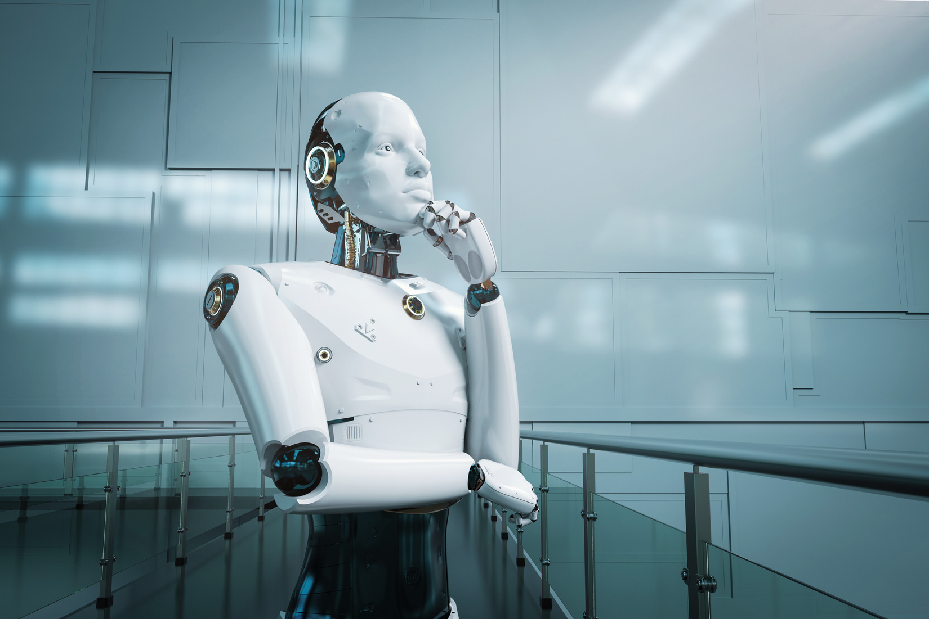
عامل های منطقی
عامل‌های منطقی در هوش مصنوعی به سیستم هایی اشاره دارند که توانایی تصمیم‌گیری، برنامه‌ریزی و انجام اقدامات را به منظور دستیابی به اهداف خود دارند. این عامل‌ها از یک پایگاه دانش (Knowledge Base) یک موتور استنتاج (Inference Engine) برای استدلال و تصمیم‌گیری منطقی استفاده می‌کنند.
عامل های منطقی

Slide 12

ویژگی های اصلی عامل های منطقی
پایگاه دانش: عامل‌های منطقی از پایگاه دانش برای ذخیره اطلاعات در مورد جهان استفاده می‌کنند. این دانش به صورت گزاره های منطقی نمایش داده می‌شود که می‌تواند شامل حقایق، قوانین یا ادعاها باشد.
مکانیزم استنتاج: این عامل‌ها از قوانین استنتاج برای استخراج اطلاعات جدید از پایگاه دانش استفاده می‌کنند. تکنیک‌های استنتاج معمول شامل زنجیره‌سازی پیشرو و زنجیره‌سازی پسرو هستند.
تصمیم‌گیری: عامل‌های منطقی با پرسش از پایگاه دانش خود تصمیم‌گیری می‌کنند. آن‌ها از استدلال منطقی برای تعیین بهترین اقدام بر اساس وضعیت فعلی و اهداف خود استفاده می‌کنند

Slide 13



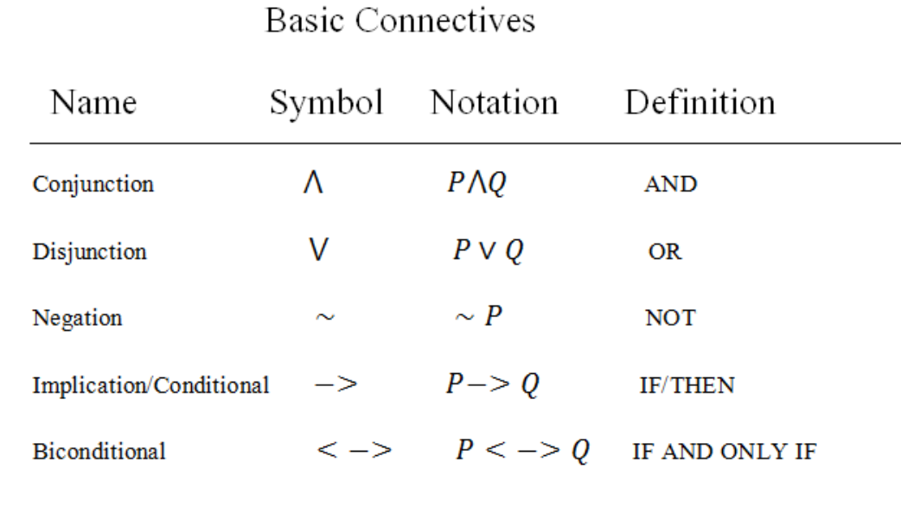
گزاره های منطقی وترکیبات آنها

Slide 14
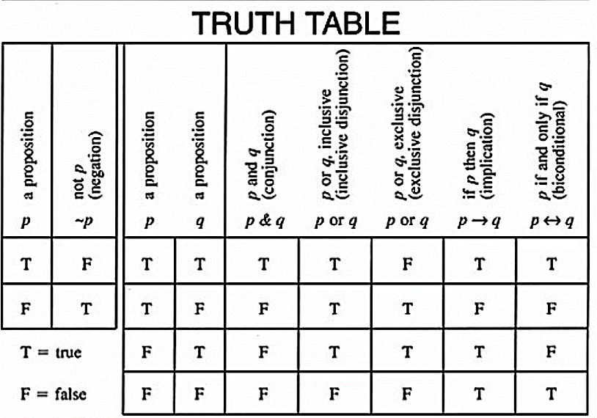
گزاره های منطقی وترکیبات آنها

Slide 15


فضای وضعیت در هوش مصنوعی
در هوش مصنوعی، فضای وضعیت (State Space) به مجموعه تمام حالات و موقعیت‌های ممکن برای حل یک مسئله خاص اطلاق می‌شود. این فضا به صورت یک گراف جهت‌دار یا درخت تصمیم نمایش داده می‌شود، که در آن هر گره بیانگر یک وضعیت ممکن و هر ضلع نشان‌دهنده انتقال از یک وضعیت به وضعیت دیگر است.
تحلیل و بررسی این فضای وضعیت بسیار اهمیت دارد، زیرا الگوریتم‌های جستجو در هوش مصنوعی بر اساس این فضا عمل می‌کنند. با شناخت بهتر فضای وضعیت، می‌توان الگوریتم‌های کارآمدتری برای یافتن بهترین مسیر و دستیابی به نتیجه مطلوب طراحی کرد.
نمایش فضای وضعیت به صورت گراف یا درخت، ارتباط بین حالات مختلف و مسیرهای ممکن را به خوبی نشان می‌دهد. این امکان را فراهم می‌آورد که الگوریتم‌های جستجوی هوشمندانه‌ای مانند بهینه‌سازی مسیر و پیمایش درخت را برای حل مسائل هوش مصنوعی به کار بریم.

Slide 16
اصطلاحات رایج در حوزه جستجو عبارتند از :
«انتقال» :(Transition) به عمل جابه‌جایی میان موقعیت‌های مختلف گفته می‌شود.
«فضای جستجو» :(Search Space) به مجموعه تمام موقعیت‌های جستجوی موجود در مسئله گفته می‌شود.
«موقعیت شروع» :(Initial State) موقعیتی که عامل هوشمند، فرایند جستجو را از آن‌جا شروع می‌کند.
«موقعیت میانی» :(Intermediate State) موقعیت‌هایی که در فاصله میان موقعیت شروع و پایان واقع شده‌اند و باید پیمایش شوند.
«موقعیت هدف» :(Goal State) موقعیتی که در آن، فرایند جستجو به پایان می‌رسد.‍
«درخت جستجو» :(Search Tree) طرح‌واره‌ای به شکل درخت برای نمایش مسئله. وضعیت شروع در درخت جستجو، گره ریشه (Root Node) یا همان موقعیت شروع است.
«عمل» :(Action) تمامی انتخاب‌هایی که در دسترس عامل هوشمند است.
«هزینه مسیر» :(Path Cost)تابعی است که هزینه ای خاص را به یک مسیر اختصاص می دهد.
«تابع نتیجه» :(Result Function) این تابع نتیجه عمل a را روی موقعیت s بر میگرداند.

Slide 17

چرا جستجو مهم است؟
Problem Solving
Optimization
Data Retrieval
Learning & Adaptation
در همه این موارد عملیات جستجو یک عامل کلیدی برای عملکرد درست هوش مصنوعی است

Slide 18

حل مسائل از طریق جستجو
الگوریتم های جستجو در هوش مصنوعی، الگوریتم‌هایی هستند که برای حل مسائل جستجو از آن‌ها استفاده می‌شود. یک مسئله جستجو از سه بخش کلی تشکیل می‌شود:
فضای جستجو Search Space
موقعیت شروع Start State
موقعیت هدف Goal State
الگوریتم های جستجو در هوش مصنوعی، با بررسی راهکارهای مختلف، «عامل هوشمند» را در مسیر رسیدن به موقعیت هدف راهنمایی می‌کنند. این دسته از الگوریتم‌ها، با تبدیل موقعیت شروع به موقعیت ایده‌آل، راه‌حل‌هایی جستجو-محور را پدید می‌آورند. در نتیجه، اجرای توابع جستجو و کشف راه‌حل‌های قابل اجرا، قدمی لازم و ضروری برای استفاده از الگوریتم‌های جستجو است. عامل هوشمند، وظیفه انجام و به سرانجام رساندن کارهایی را که به نتیجه دلخواه منتهی می‌شوند بر عهده دارد.

Slide 19
روش‌های جستجو
جستجو یکی از مهم‌ترین مباحث در حوزه هوش مصنوعی است. روش‌های مختلف جستجو، هر کدام مزایا و معایب خاص خود را دارند و برای حل انواع مسائل مختلف کاربرد دارند. در این بخش، به بررسی و توضیح انواع روش‌های جستجو خواهیم پرداخت.
جستجوی آگاهانه (Informed Search) به روش‌های جستجویی گفته می‌شود که از اطلاعات مفید در مورد مسئله استفاده می‌کنند. این روش‌ها شامل الگوریتم‌های جستجوی هیوریستیک مانند الگوریتم A* هستند که با استفاده از تخمین‌های هوشمندانه، می‌توانند به راه‌حل بهینه‌تری برسند. این الگوریتم‌ها با در نظر گرفتن هزینه واقعی حرکت از یک حالت به حالت بعدی و همچنین هزینه تخمینی باقی‌مانده تا رسیدن به هدف، می‌توانند مسیر بهینه را پیدا کنند. به این ترتیب، این روش‌های جستجو به طور هوشمندانه‌تری عمل می‌کنند و نتایج بهتری را ارائه می‌دهند.
جستجوی کور (Uninformed Search) به روش‌های جستجویی گفته می‌شود که هیچ اطلاعاتی در مورد مسئله در اختیار ندارند و به صورت کور از یک حالت به حالت بعدی می‌روند. این روش‌ها ساده هستند اما برای مسائل بزرگ ممکن است بسیار زمان‌بر باشند. دو نمونه از این روش‌ها شامل جستجوی اول عمق و اول سطح هستند. جستجوی اول عمق ابتدا به دنبال راه‌حل در اعماق درخت جستجو می‌گردد، در حالی که جستجوی اول سطح ابتدا به بررسی سطح به سطح درخت جستجو می‌پردازد.
جستجوی بهینه‌سازی (Optimization Search) به روش‌های جستجویی گفته می‌شود که با استفاده از الگوریتم‌های پیشرفته مانند ژنتیک و شبیه‌سازی تبرید، به دنبال بهترین جواب در فضای وضعیت هستند. این روش‌ها برای مسائل پیچیده بسیار مفید هستند. الگوریتم ژنتیک با الهام از فرآیند تکامل طبیعی، به دنبال بهترین جواب در فضای وضعیت است. الگوریتم شبیه‌سازی تبرید نیز با الهام از فرآیند سرد شدن فلزات، به دنبال بهترین جواب می‌گردد. این روش‌های پیشرفته می‌توانند به یافتن جواب‌های بهینه برای مسائل پیچیده کمک کنند.

Slide 20
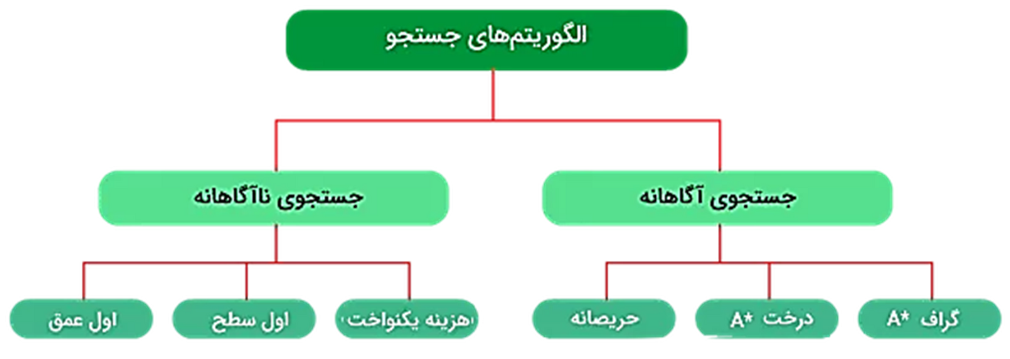

Slide 21

الگوریتم های جستجوی ناآگاهانه
الگوریتم‌های جستجوی ناآگاهانه، اطلاعاتی درباره موقعیت هدف و هزینه انتقال میان موقعیت‌ها به ما ارائه نمی‌دهند. تفاوت مسیرهای مختلف برای رسیدن به موقعیت هدف از موقعیت شروع، تنها با ترتیب و یا طول هر عمل مشخص می‌شود. به الگوریتم جستجوی ناآگاهانه، «جستجوی کورکورانه» (Blind Search) نیز گفته می‌شود. توانایی این الگوریتم‌ها، در ایجاد موقعیت‌های جدید و همچنین ایجاد تمایز میان موقعیت هدف و دیگر موقعیت‌ها خلاصه می‌شود. انواع این الگوریتم ها :
«جستجوی اول عمق» (Depth-First Search | DFS)
«جستجوی اول سطح» (Breadth-First Search | BFS)
«جستجوی هزینه یکنواخت» (Uniform Cost Search | UCS)

Slide 22

هر یک از روش‌های ذکر شده، شامل اجزای زیر هستند:
گراف مسئله با دو گره شروع و پایان، که به ترتیب با حروف S و G نشانه‌گذاری می‌شوند.
رویکردی برای حل مسئله؛ شامل روش پیمایش گراف برای رسیدن به گره G.
لیستی به نام لیست انتقالی، برای ذخیره تمام موقعیت‌های ممکنی که می‌توان از موقعیت فعلی به آن‌ها منتقل شد.
طرح‌واره درختی، که همزمان با حرکت به سمت گره هدف ایجاد می‌شود.
ترتیب پیمایش گره‌ها از گره S به G، که در واقع همان نقشه راه است.

Slide 23
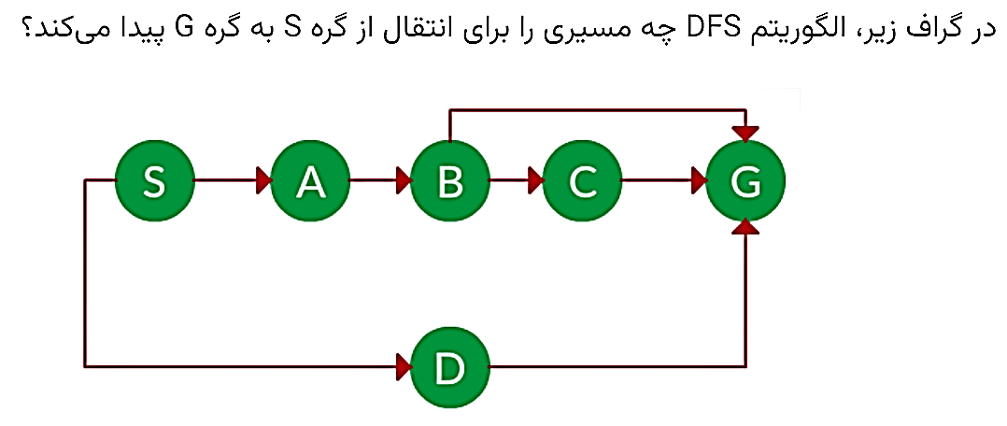
جستجوی اول عمق
جستجوی اول عمق یا DFS، الگوریتمی برای پیمایش درخت یا ساختار داده گراف است. این الگوریتم کار خود را با انتخاب گره‌ای به عنوان گره ریشه آغاز کرده و سپس هر شاخه از درخت را پیش از عقبگرد و انتقال به شاخه بعدی، تا انتها پیمایش می‌کند. از آن‌جایی که الگوریتم DFS از رویکرد «ورودی-آخر-خروجی-اول» Last-in-First-out | LIFO برای پیگیری گره‌های ملاقات شده استفاده می‌کند، پیاده‌سازی آن با بهره‌گیری از ساختمان داده پشته (Stack) انجام می‌شود. در ادامه مثالی از این روش را با هم بررسی می‌کنیم.

Slide 24
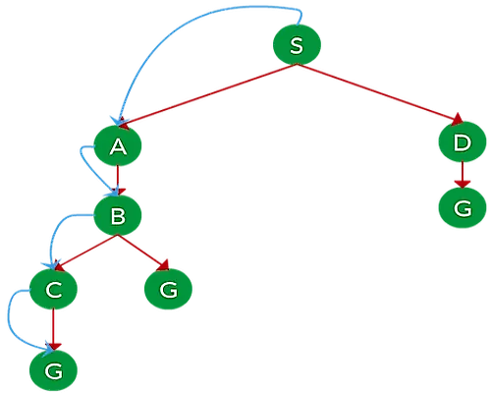
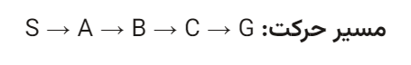

Slide 25
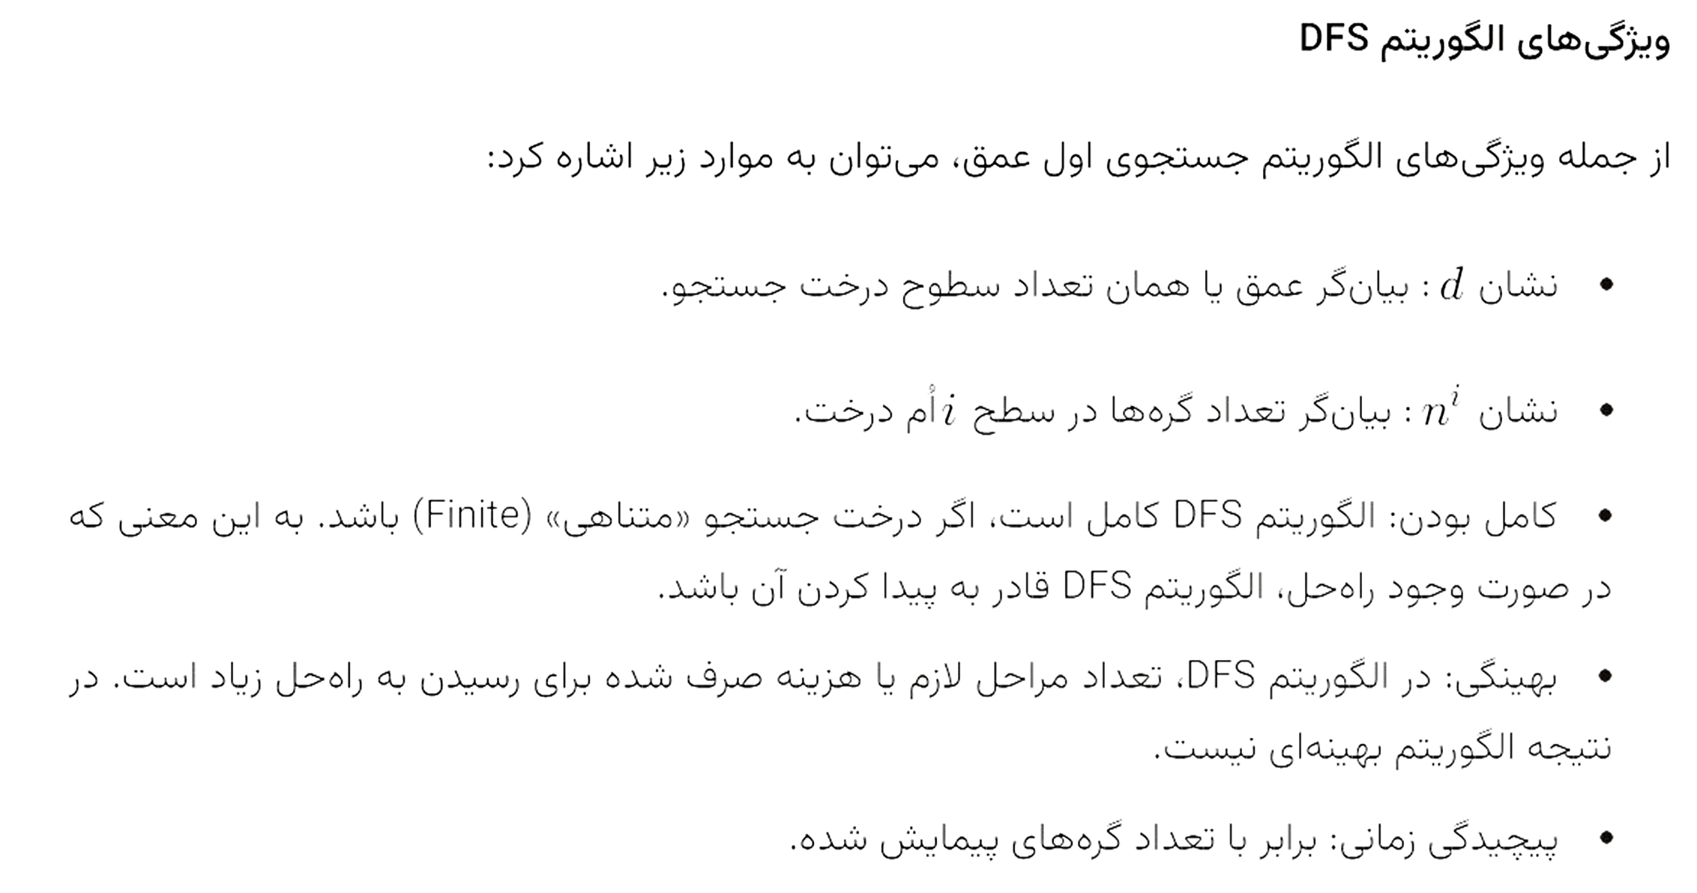

Slide 26
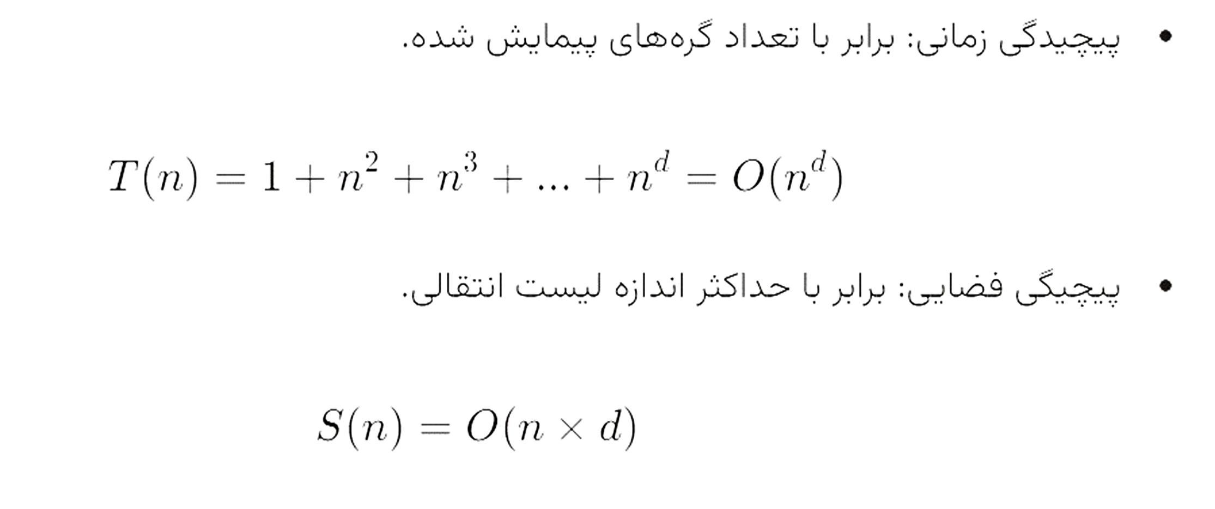

Slide 27
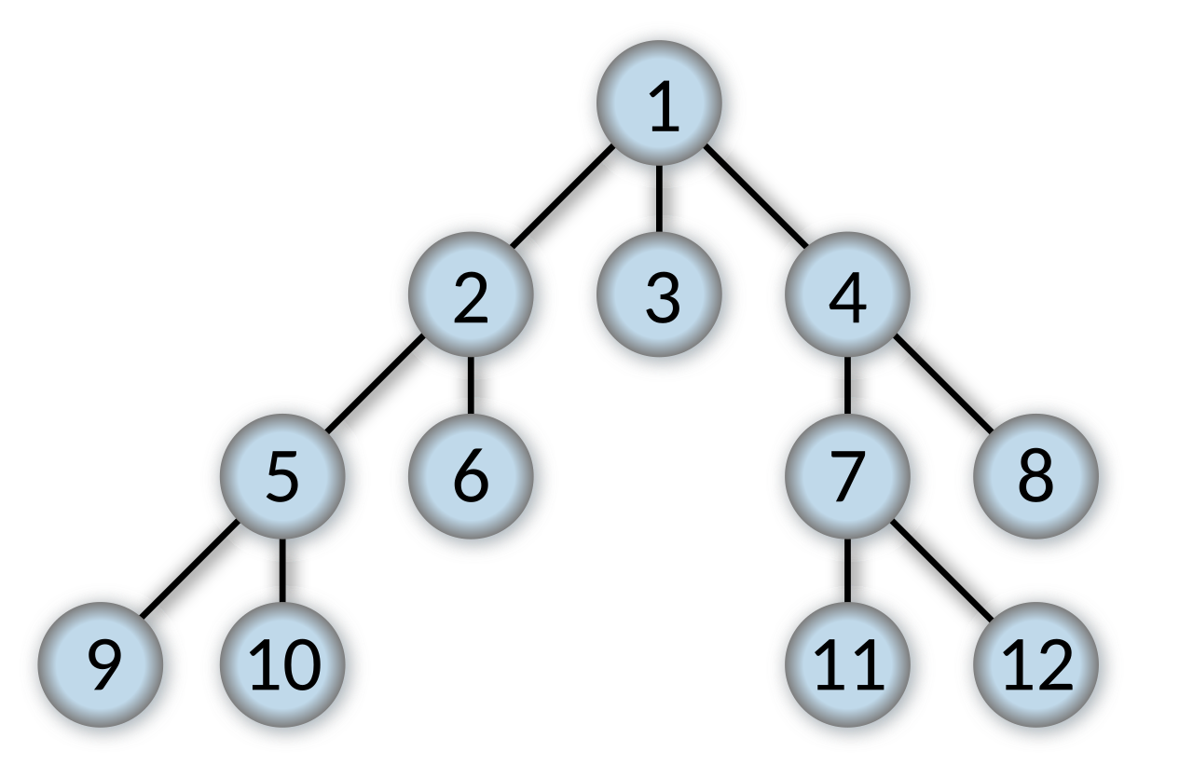
جستجوی اول سطح
جستجوی اول سطح یا BFS نیز الگوریتمی برای پیمایش و جستجوی درخت یا گراف است. این الگوریتم، فرایند جستجو را از گره ریشه درخت یا گره‌ای دلخواه از ساختار داده گراف که با نام «کلید جستجو» (Search Key) شناخته می‌شود شروع کرده و پس از ملاقات کردن تمامی گره‌های یک سطح مشخص، به سطح بعدی می‌رود.

Slide 28
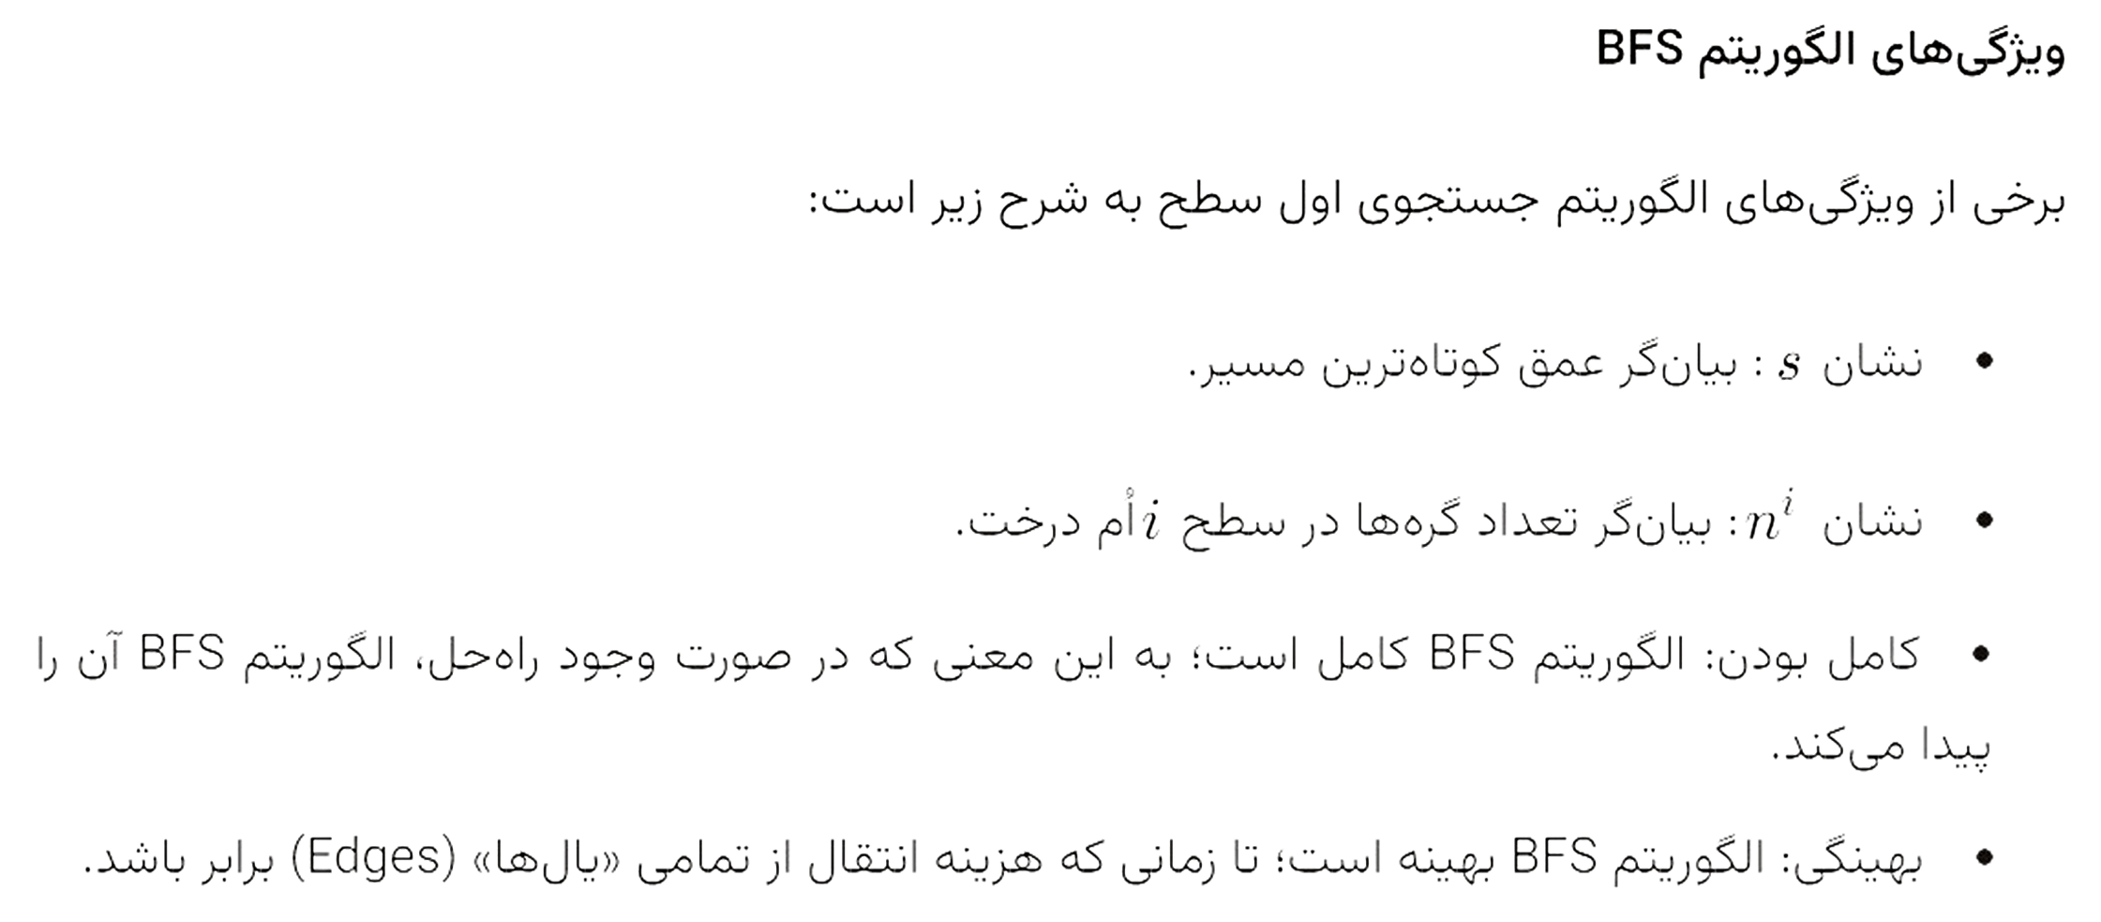
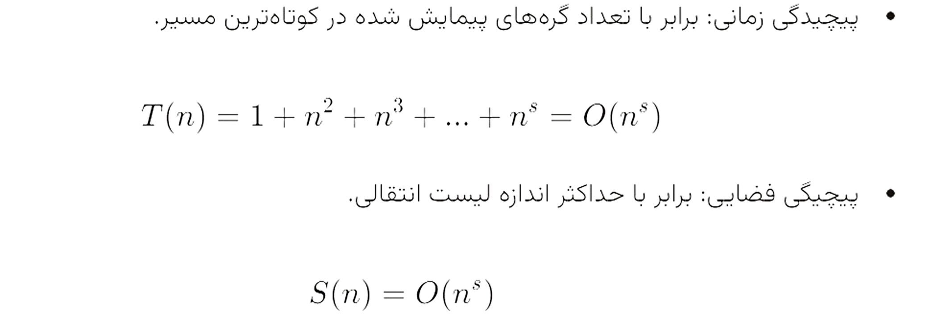

Slide 29

جستجوی هزینه یکنواخت
نحوه عملکرد جستجوی هزینه یکنواخت یا UCS، با دو روش قبلی متفاوت است. در این الگوریتم، دیگر هزینه انتقال و جابه‌جایی از یال‌های مختلف، یکسان نیست. از همین رو، هدف پیدا کردن مسیری با کمترین هزینه انباشته است. منظور از هزینه انباشته برای یک گره خاص، مجموع هزینه تمامی یال‌ها، از گره ریشه تا آن گره است.
هزینه یک گره، مانند زیر تعریف می‌شود:
cost(node) = هزینه انباشته تمامی گره‌های پیمایش شده از گره ریشه
به عنوان مثال، هزینه گره ریشه همیشه برابر با صفر است.

Slide 30
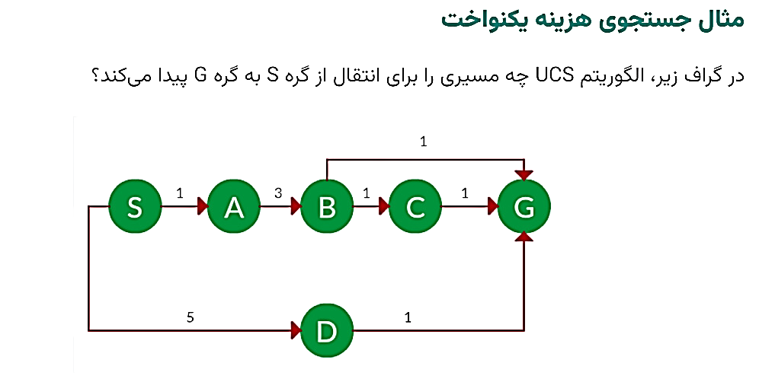

Slide 31
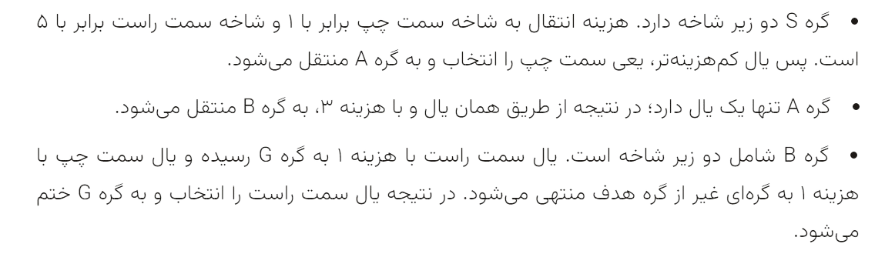
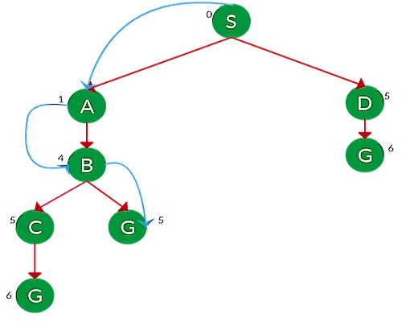

Slide 32

مزیت‌ها
الگوریتم UCS در صورتی کامل است که موقعیت‌ها متناهی بوده و حلقه‌ای با وزن صفر نیز وجود نداشته باشد.
الگوریتم UCS بهینه است؛ اگر هزینه منفی وجود نداشته باشد.
معایب
پیمایش تمامی گره‌ها در هر جهت ممکن
نداشتن اطلاعات کافی درباره موقعیت هدف

Slide 33
الگوریتم های جستجوی آگاهانه
الگوریتم‌های جستجوی آگاهانه، اطلاعاتی درباره موقعیت هدف در اختیار دارند که به آن‌ها در انجام فرایند جستجوی موثر کمک می‌کند. به این اطلاعات اضافه «اکتشافی» (Heuristic) گفته می‌شود.
روش «جستجوی حریصانه» (Greedy Search)
روش جستجوی درخت A*
روش جستجوی گراف A*
در جستجوی آگاهانه، تابع هیوریستیک، نزدیکی فاصله یک موقعیت به موقعیت هدف را تخمین می‌زند. از جمله توابع هیوریستیک نمونه، می‌توان به فاصله اقلیدسی و فاصله منهتن اشاره کرد. در الگوریتم‌های جستجوی آگاهانه مختلف، از توابع هیوریستیک متفاوتی استفاده می‌شود.

Slide 34

جستجوی حریصانه Greedy Search
هدف در روش جستجوی حریصانه، یافتن نزدیک‌ترین گره به گره هدف است. تخمین این «نزدیکی» (Closeness)، از طریق تابع هیوریستیک h(x) انجام می‌شود. هرقدر خروجی این تابع کوچک‌تر باشد، یعنی گره مورد نظر به هدف نزدیک‌تر است. در نتیجه، گره‌ای انتخاب داده می‌شود که به گره هدف نزدیک‌تر باشد. جستجوی حریصانه، در بدترین حالت، ممکن است نتیجه‌ای برابر با الگوریتم DFS داشته باشد. اما به‌طور معمول، برای مسائلی که تعداد گره کمی دارند، نتیجه خوبی را حاصل می‌دهد.

Slide 35
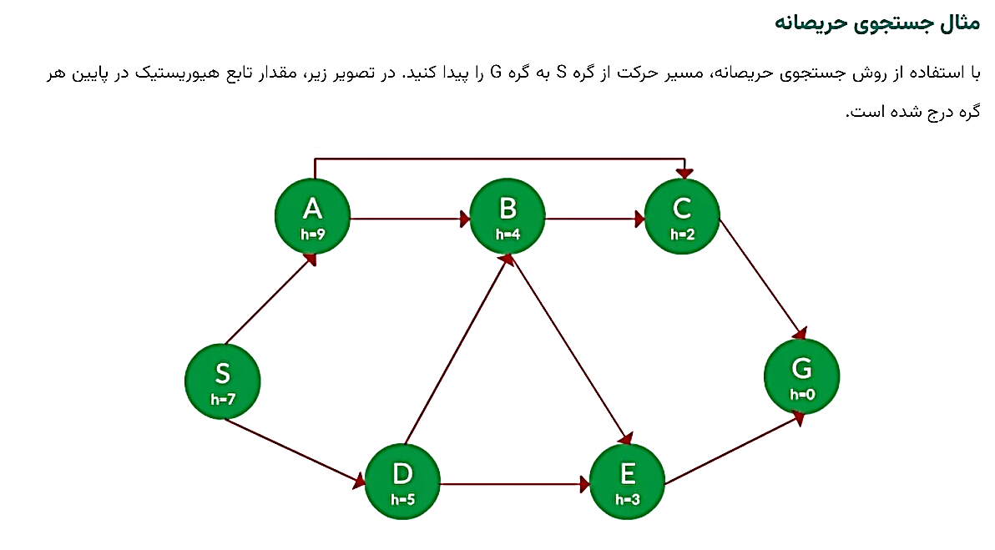

Slide 36
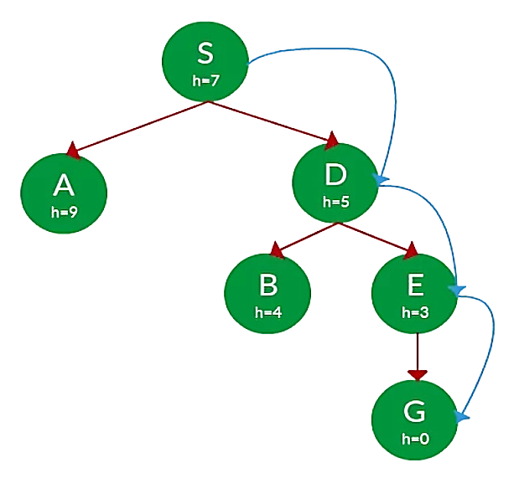

Slide 37
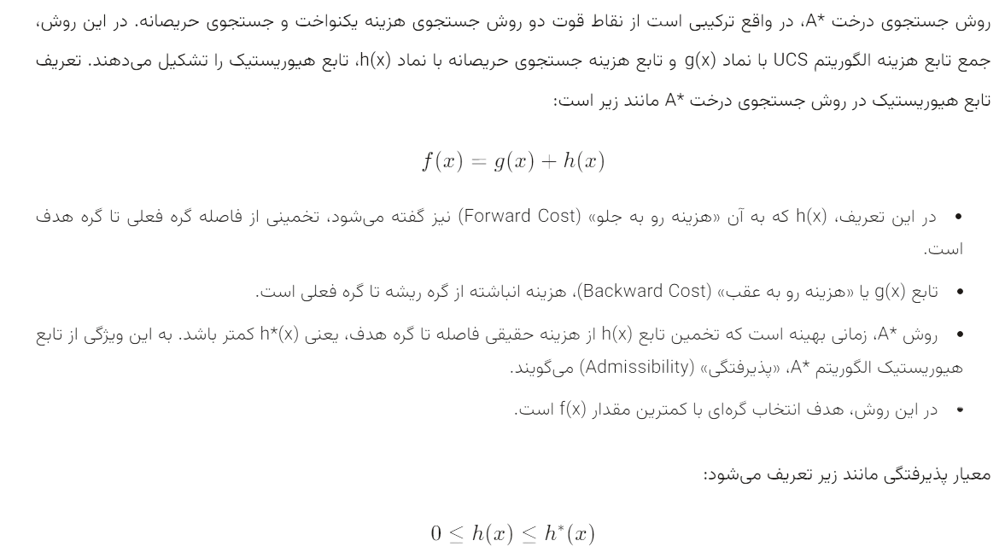
جستجوی درخت A*

Slide 38
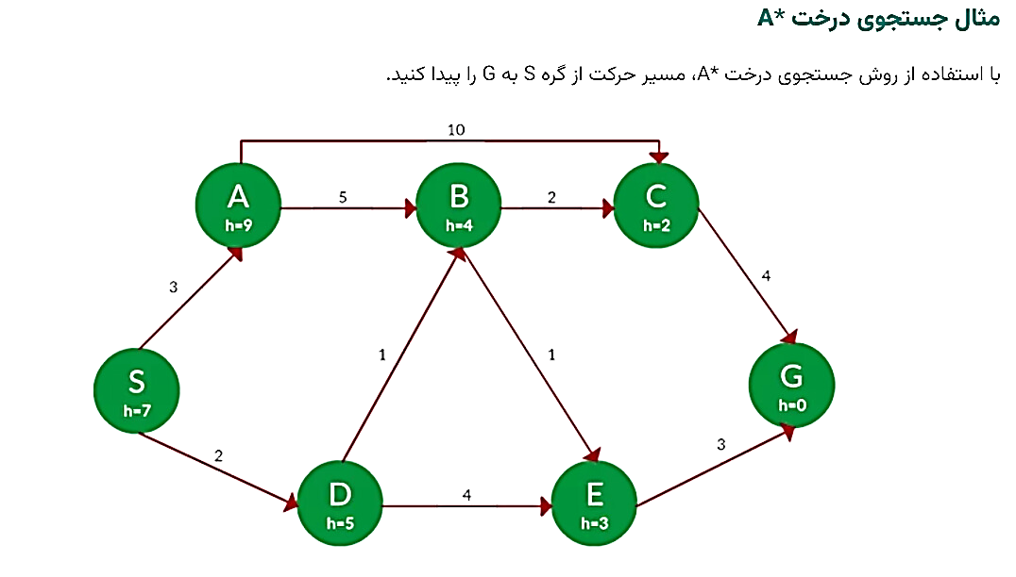

Slide 39
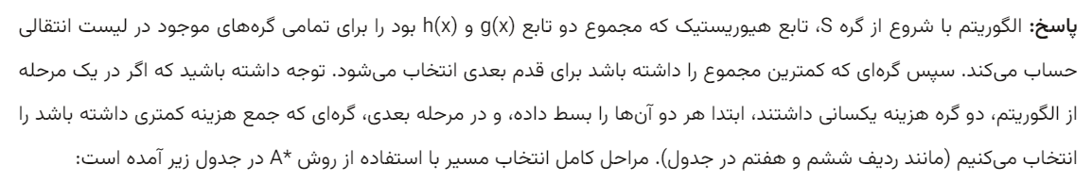
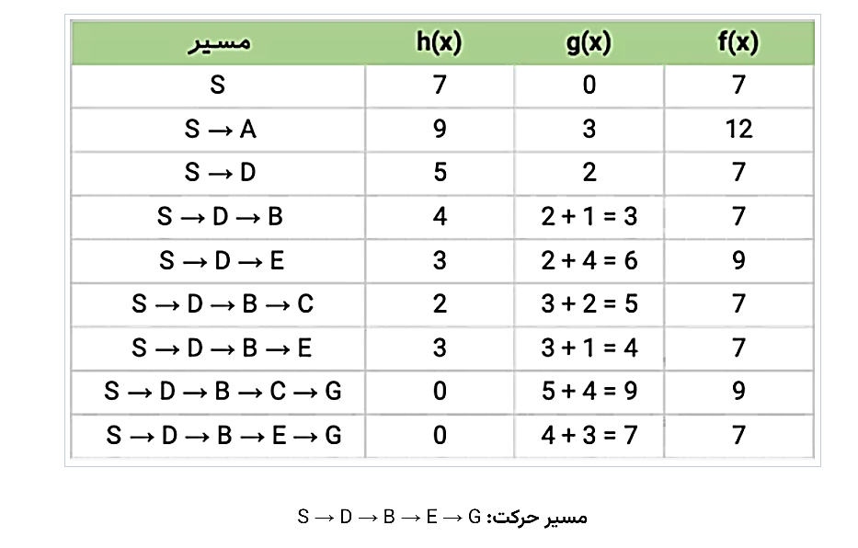

Slide 40
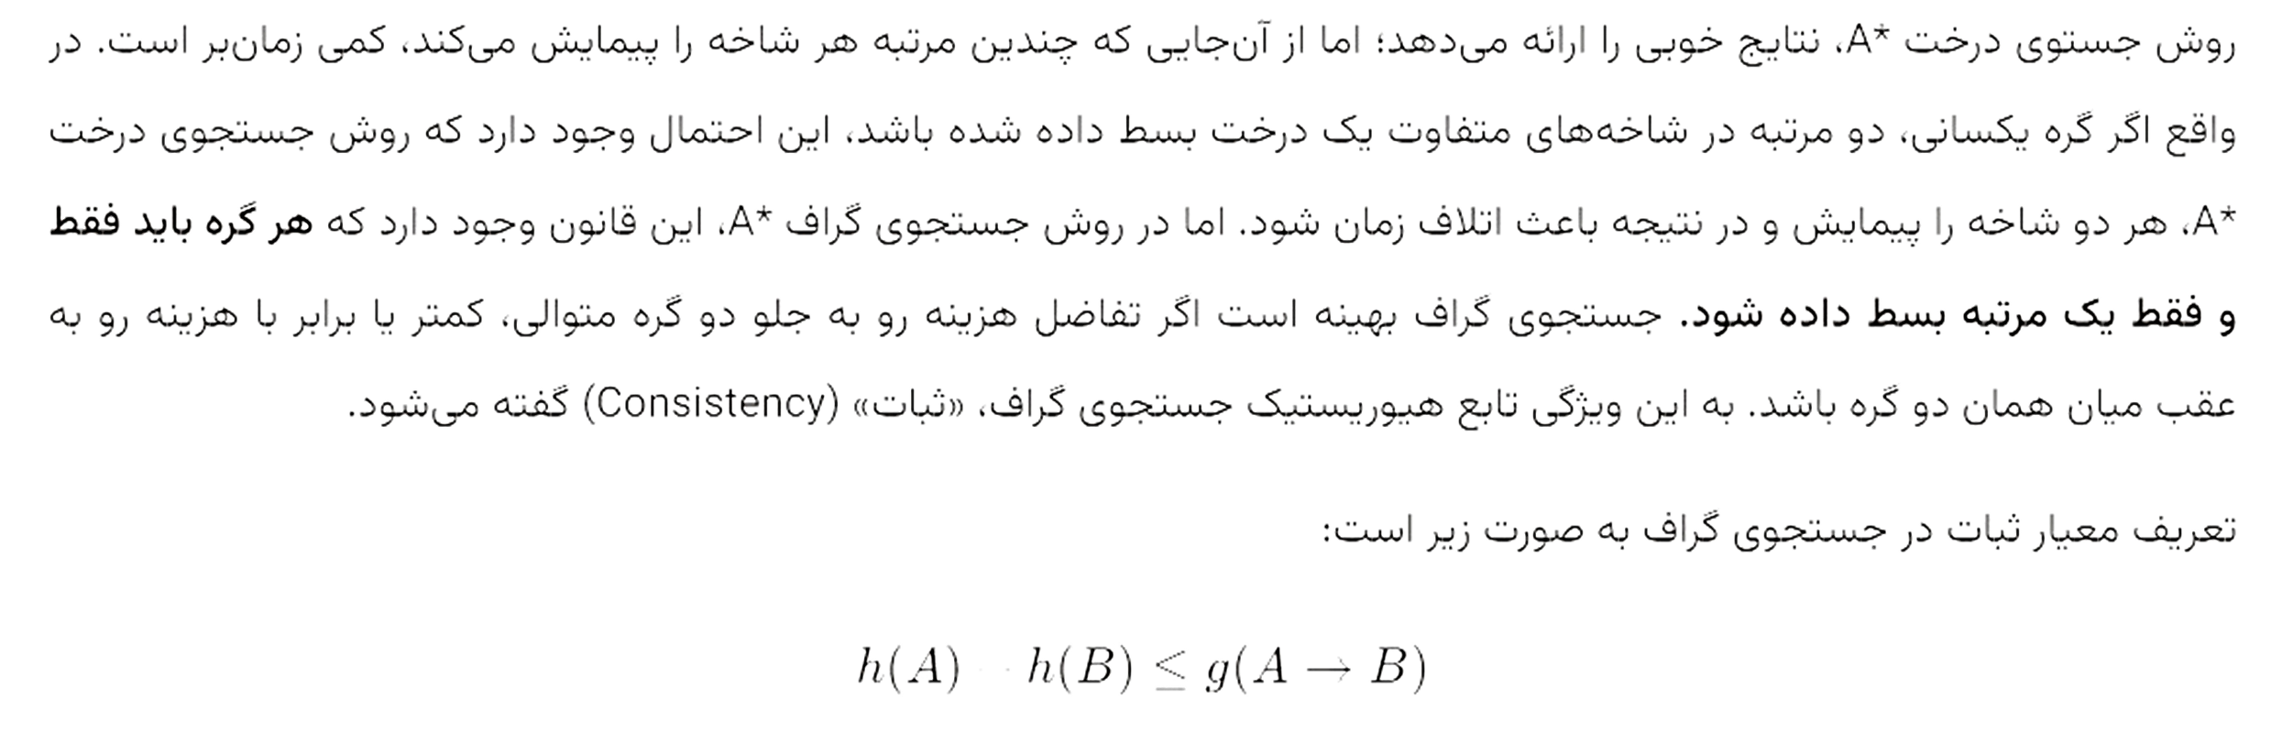
جستجوی گراف A*

Slide 41
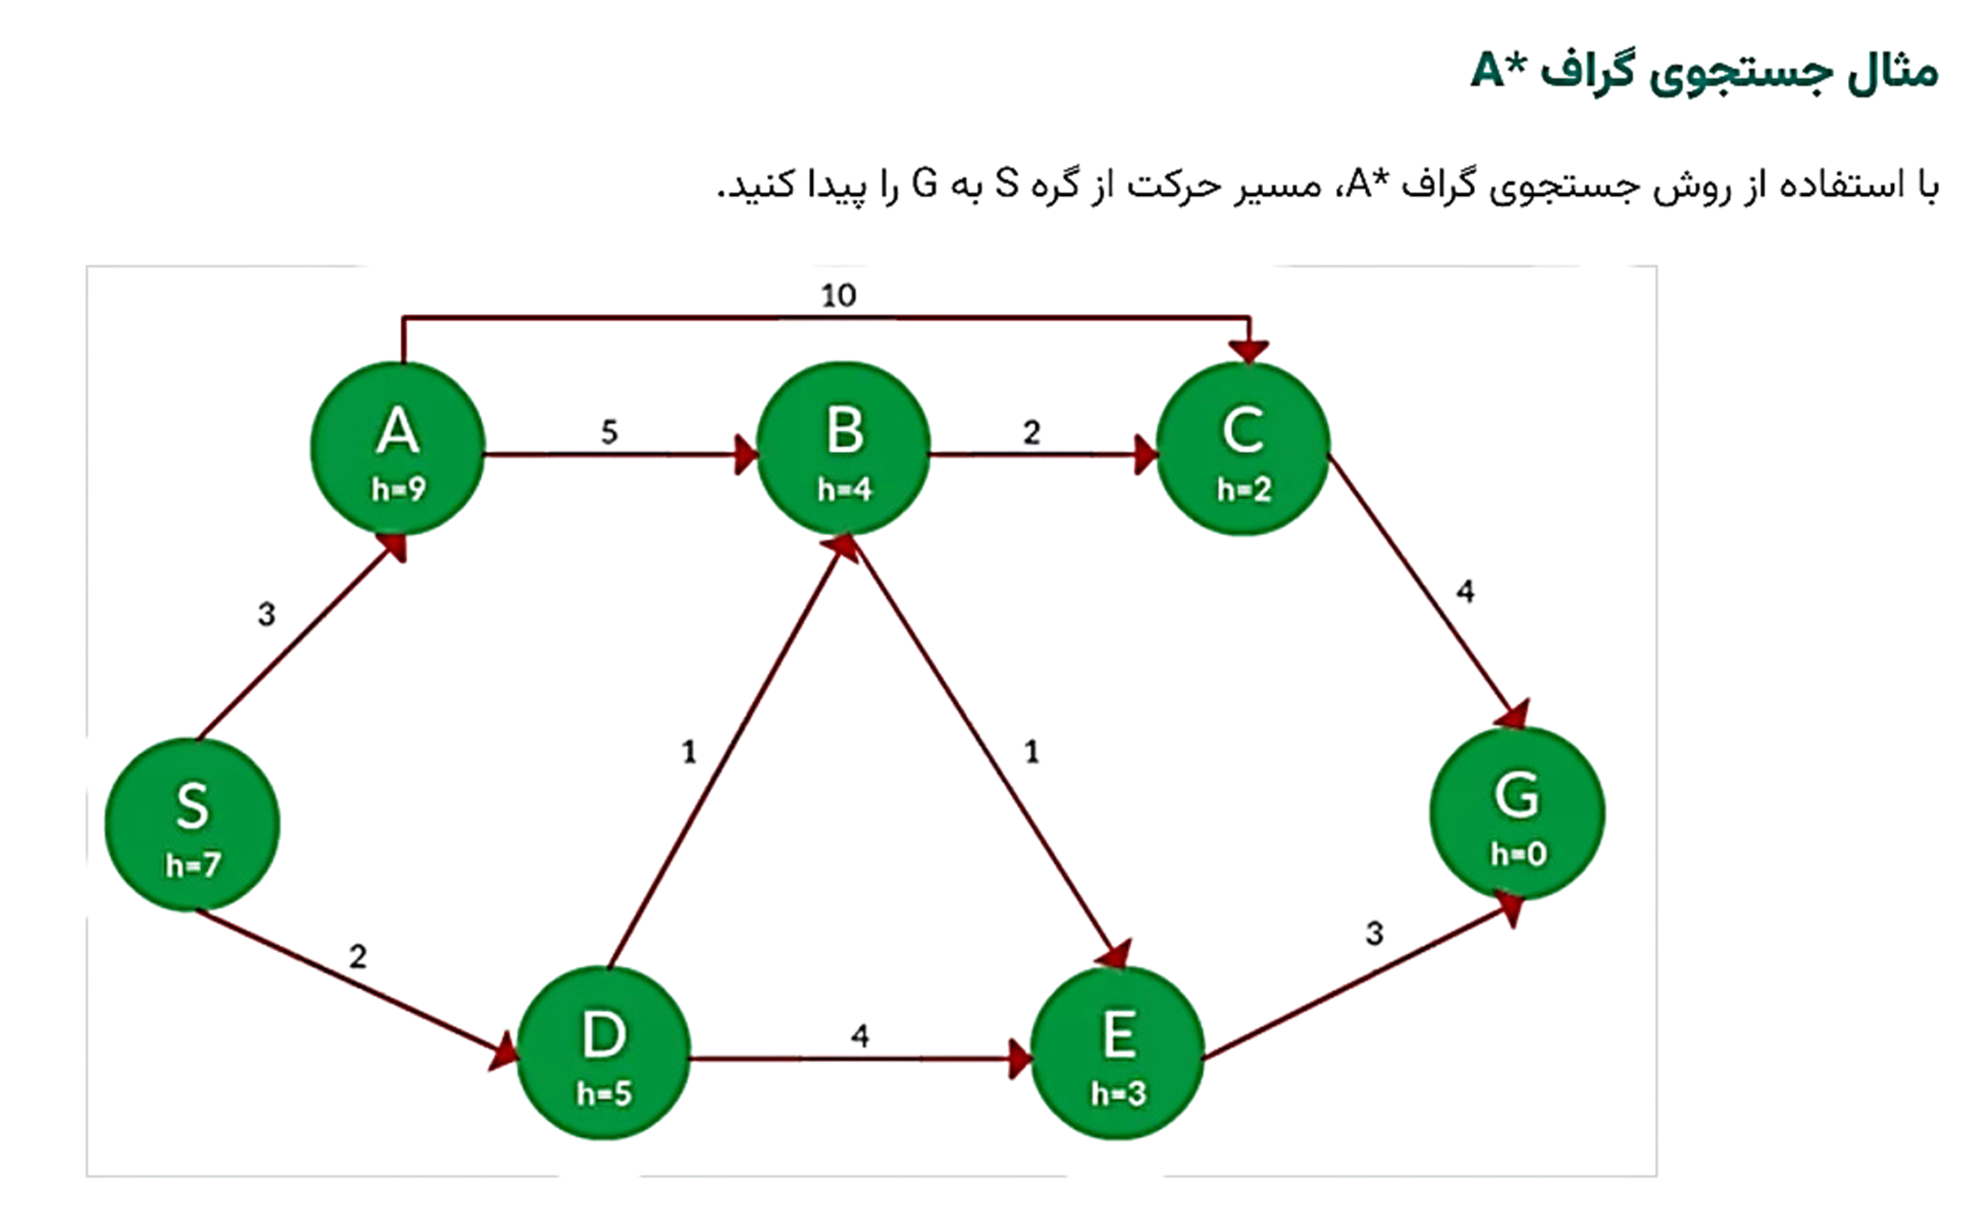

Slide 42
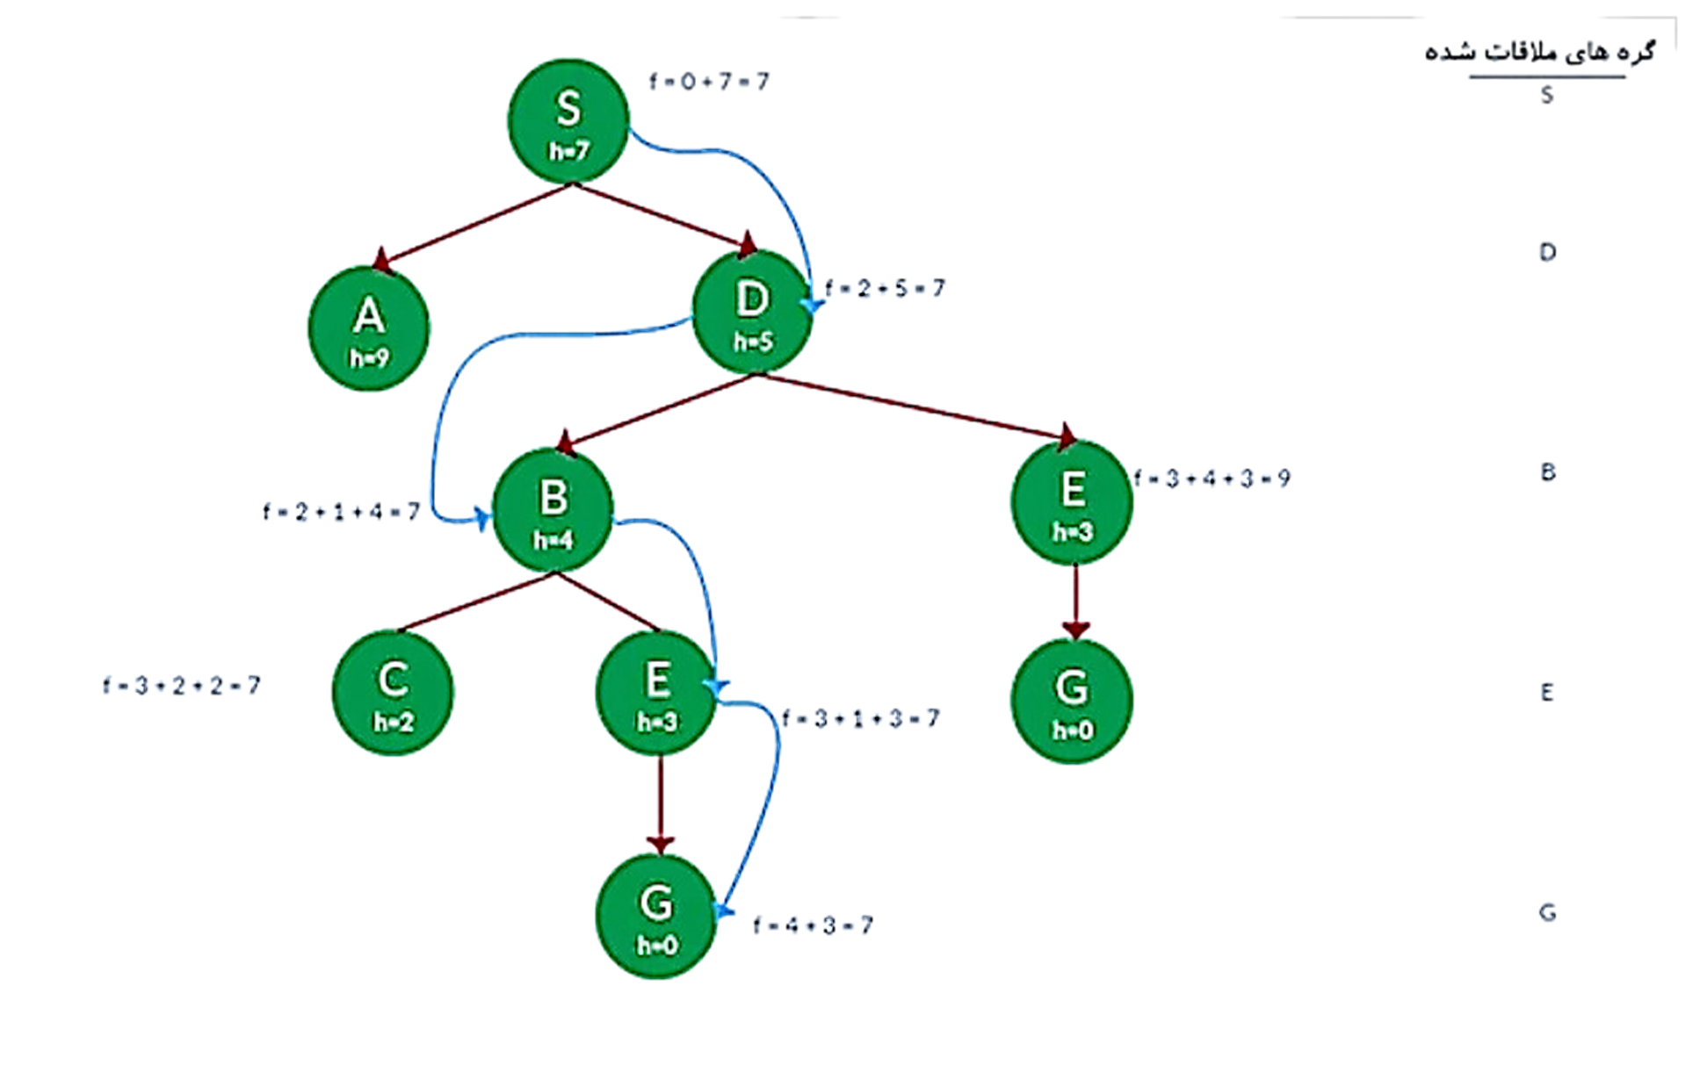

Slide 43
مکاشفه در هوش مصنوعی: کشف الگوها و استنباط دانش جدید
پژوهش و کنجکاوی علمی
روحیه کنجکاوی و پژوهش‌محوری نقش اساسی در فرآیند مکاشفه در هوش مصنوعی ایفا می‌کند. این ویژگی‌ها محققان را به جستجوی دانش جدید و کشف حقایق ناشناخته تشویق می‌کند و موجب پیشرفت علمی و فناوری در این حوزه می‌شود. مکاشفه در هوش مصنوعی مستلزم فرضیه‌سازی، آزمایش و تجزیه و تحلیل دقیق است. محققان با روح پژوهشگری خود می‌توانند به حل مسائل ناشناخته پرداخته و در نتیجه دانش و فناوری را در این زمینه توسعه دهند.
خلاقیت و نوآوری در حل مسائل
مکاشفه در هوش مصنوعی به ایجاد ایده‌ها و راه‌حل‌های خلاقانه برای حل مسائل پیچیده کمک می‌کند. این فرآیند منجر به توسعه فناوری‌های نو و بهبود عملکرد سیستم‌های هوشمند می‌شود، زیرا محققان با به کارگیری تفکر نوآورانه قادر به کشف رویکردها و الگوریتم‌های خلاق خواهند بود. این رویکرد خلاقانه امکان ارائه راه‌حل‌های بدیع و نوین برای چالش‌های موجود را فراهم می‌آورد.

Slide 44
مکاشفه در هوش مصنوعی: کشف الگوها و استنباط دانش جدید
مدل‌سازی ریاضی و استدلال منطقی
مکاشفه در هوش مصنوعی همچنین به فرآیند طراحی مدل‌های ریاضی پیشرفته و انجام استدلال‌های منطقی برای تحلیل و تفسیر پدیده‌های پیچیده اشاره دارد. این مدل‌سازی ریاضی و رویکردهای استنتاجی به کشف قوانین، روابط و حقایق جدیدی منجر می‌شود که درک ما را از موضوعات مختلف افزایش می‌دهد. محققان با بکارگیری ابزارهای ریاضی پیچیده و روش‌های استنتاجی، قادر خواهند بود جنبه‌های متنوع پدیده‌ها را به طور دقیق مدل‌سازی کرده و قوانین حاکم بر آنها را استخراج نمایند.
تحلیل الگوها و ساختارهای پنهان
در حوزه هوش مصنوعی، مکاشفه به فرآیند کشف الگوها، روابط و ویژگی‌های پنهان در داده‌ها اشاره دارد. با استفاده از تکنیک‌های پیشرفته پردازش اطلاعات و داده‌کاوی، محققان می‌توانند به شناسایی نقاط کلیدی، روابط پیچیده و ارتباطات ناشناخته در داده‌ها دست یابند. این امر منجر به درک عمیق‌تر از پدیده‌های مورد مطالعه و کشف اسرار و موارد غیرمنتظره در پس داده‌های حجیم می‌شود.

Slide 45

سیستم‌های خبره: ابزارهای هوشمند برای حل مسائل تخصصی در حوزه‌های مختلف
سیستم‌های خبره به عنوان نمایندگان پیشرفته هوش مصنوعی، در حوزه‌های مختلفی مانند پزشکی، صنعت و مدیریت کاربرد دارند. این سیستم‌ها با بهره‌گیری از دانش و تجربیات خبرگان، قادر به تشخیص، تحلیل و ارائه راهکارهای مناسب برای مسائل پیچیده و تخصصی هستند. در حوزه پزشکی، سیستم‌های خبره با تجزیه و تحلیل علائم بیمار، به شناسایی بیماری‌های خاص می‌پردازند. برای مثال، سامانه‌ای که با تحلیل عکس‌برداری‌های پزشکی و سوابق بالینی بیمار، به تشخیص دقیق بیماری‌های مغزی می‌پردازد. در حوزه صنعت نیز، این سیستم‌ها می‌توانند با بررسی مشخصات طرح و عملکرد سیستم‌ها، مشکلات طراحی را شناسایی و راه‌حل‌های نوآورانه ارائه نمایند.

Slide 46
سیستم‌های خبره: ابزارهای هوشمند برای حل مسائل تخصصی در حوزه‌های مختلف
پس از شناسایی مسئله، سیستم‌های خبره با استفاده از الگوریتم‌های پیشرفته و دانش متخصصان، به مرحله استدلال و استنتاج می‌رسند. در این بخش، راهکارهای متعددی برای حل مسئله شناسایی می‌شوند که می‌تواند شامل پیشنهادات درمانی، طراحی‌های نوآورانه یا تصمیمات مدیریتی کارآمد باشد. به عنوان مثال، در حوزه مدیریت، سیستم‌های خبره با تحلیل وضعیت سازمان و چالش‌های موجود، می‌توانند راهکارهای موثری برای بهبود عملکرد ارائه دهند. در نهایت، سیستم‌های خبره با ارزیابی و مقایسه راهکارهای شناسایی شده، بهترین گزینه را برای حل مسئله انتخاب و به صورت توصیه‌های تخصصی به کاربر ارائه می‌کنند. این راهکارها که بر اساس دانش روز و تجربیات خبرگان ارائه می‌شوند، می‌توانند منجر به نتایج چشمگیری در حوزه‌های مختلف شوند.

Slide 47



